Slide 1
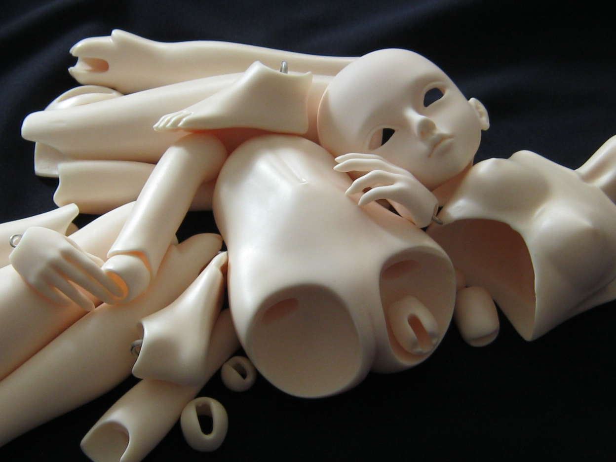
12 – Moet je alles in de Bijbel letterlijk nemen?

Slide 2
Wat doe ik hier vandaag?
Ik leer dat er in de Bijbel verschillende soorten teksten staan die je elk op een andere manier moet lezen.
Ik ontdek dat de Bijbel in een andere tijd geschreven is.
Ik krijg tips die ik kan gebruiken bij het interpreteren van bijbelteksten.
Moet je alles in de Bijbel letterlijk nemen?

Slide 3
Niet te geloven
Moet je alles in de Bijbel letterlijk nemen?

Slide 4
2 Petrus 1: 20
Besef daarbij vooral dat geen enkele profetie uit de Schrift
een eigenmachtige uitleg toelaat
Moet je alles in de Bijbel letterlijk nemen?

Slide 5
Matteüs 5: 29 en 30
29 Als je rechteroog je op de verkeerde weg brengt, ruk het dan uit en werp het weg. Je kunt immers beter een van je lichaamsdelen verliezen dan dat heel je lichaam in de Gehenna geworpen wordt. 30 En als je rechterhand je op de verkeerde weg brengt, hak hem dan af en werp hem weg. Je kunt immers beter een van je lichaamsdelen verliezen dan dat heel je lichaam naar de Gehenna gaat.
Moet je alles in de Bijbel letterlijk nemen?

Slide 6
Hoe lees je?
Moet je alles in de Bijbel letterlijk nemen?

Slide 7
Lucas 1: 3 en 4
… 3 leek het ook mij goed om alles van de aanvang af nauwkeurig na te gaan en deze gebeurtenissen in ordelijke vorm voor u, hooggeachte Theofilus, op schrift te stellen, 4 om u te overtuigen van de betrouwbaarheid van de zaken waarin u onderricht bent.
Psalm 1: 3
Hij zal zijn als een boom, geplant aan stromend water.
Openbaring 19: 15
Uit zijn mond komt een scherp zwaard waarmee hij de volken zal slaan, en hij zal hen met een ijzeren herdersstaf hoeden. Hij zal de wijnpers van de hevige woede van de almachtige God treden.
Moet je alles in de Bijbel letterlijk nemen?

Slide 8
Rechters 5: 20
De sterren aan de hemel streden mee tegen de vijand.
Moet je alles in de Bijbel letterlijk nemen?

Slide 9
Johannes 20: 30 en 31
30 Jezus heeft nog veel meer wondertekenen voor zijn leerlingen gedaan, die niet in dit boek staan, 31 maar deze zijn opgeschreven
opdat u gelooft dat Jezus de messias is, de Zoon van God,
en opdat u door te geloven leeft door zijn naam.
Moet je alles in de Bijbel letterlijk nemen?

Slide 10
Teksten uit een andere tijd
Moet je alles in de Bijbel letterlijk nemen?

Slide 11
Romeinen 16: 13-16
Groet Rufus, die door de Heer is uitgekozen, en zijn moeder, die ook voor mij een moeder is. Groet Asynkritus, Flegon, Hermes, Patrobas, Hermas en de broeders en zusters die bij hen samenkomen. Groet Filologus en Julia, Nereus en zijn zuster, en Olympas en alle heiligen die bij hen samenkomen.
Groet elkaar met een heilige kus.
Alle gemeenten van Christus laten u groeten.
Moet je alles in de Bijbel letterlijk nemen?

Slide 12
Exodus 20: 17
Zet uw zinnen niet op het huis van een ander,
en evenmin op zijn vrouw, op zijn slaaf, zijn slavin,
zijn rund of zijn ezel, of wat hem ook maar toebehoort.
Moet je alles in de Bijbel letterlijk nemen?

Slide 13
1 Korintiërs 7: 17-24
17 In het algemeen: laat ieder in de positie blijven die de Heer hem heeft gegeven, blijven wat hij was toen God hem riep. Dat schrijf ik voor aan alle gemeenten. 18 Iemand die besneden was toen God hem riep, moet het niet ongedaan laten maken. Iemand die onbesneden was toen God hem riep, moet zich niet laten besnijden. 19 Het is volkomen onbelangrijk of men wel of niet besneden is, belangrijk is dat men de geboden van God in acht neemt. 20 Laat ieder blijven wat hij was toen hij geroepen werd. 21 Wanneer u als slaaf geroepen bent, moet u dat niets kunnen schelen (hoewel u de kans om vrij te worden zeker moet benutten). 22 Want een slaaf die door de Heer geroepen is, is een vrijgelatene van de Heer, zoals degene die als vrij man geroepen is een slaaf van Christus is. 23 U bent gekocht en betaald, dus wees geen slaven van mensen. 24 Laat, broeders en zusters, ieder voor God blijven wat hij was toen hij geroepen werd.
Moet je alles in de Bijbel letterlijk nemen?

Slide 14
Dit is belangrijk!
Moet je alles in de Bijbel letterlijk nemen?

Slide 15
1 Korintiërs 15: 12-19
12 Maar wanneer nu over Christus wordt verkondigd dat hij uit de dood is opgewekt, hoe kunnen sommigen van u dan zeggen dat de doden niet zullen opstaan? 13 Als de doden niet opstaan, is ook Christus niet opgewekt; 14 en als Christus niet is opgewekt, is onze verkondiging zonder inhoud en uw geloof zinloos. 15 Dan blijkt dat wij als getuigen van God over hem hebben gelogen, omdat we verklaard hebben dat hij Christus heeft opgewekt – want als er geen doden worden opgewekt, dan kan hij dat niet hebben gedaan. 16 Wanneer de doden niet worden opgewekt, is ook Christus niet opgewekt. 17 Maar als Christus niet is opgewekt, is uw geloof nutteloos, bent u nog een gevangene van uw zonden 18 en worden de doden die Christus toebehoren niet gered. 19 Als wij alleen voor dit leven op Christus hopen, zijn wij de beklagenswaardigste mensen die er zijn.
Moet je alles in de Bijbel letterlijk nemen?

Slide 16
1 Korintiërs 15: 3-7
3 Het belangrijkste dat ik u heb doorgegeven, heb ik op mijn beurt ook weer ontvangen: dat Christus voor onze zonden is gestorven, zoals in de Schriften staat, 4 dat hij is begraven en op de derde dag is opgewekt, zoals in de Schriften staat, 5 en dat hij is verschenen aan Kefas en vervolgens aan de twaalf leerlingen. 6 Daarna is hij verschenen aan meer dan vijfhonderd broeders en zusters tegelijk, van wie er enkelen gestorven zijn, maar de meesten nu nog leven. 7 Vervolgens is hij aan Jakobus verschenen en daarna aan alle apostelen.
Moet je alles in de Bijbel letterlijk nemen?

Slide 17
En toch…
Moet je alles in de Bijbel letterlijk nemen?

